Slide 1


LED dioda

Slide 2
Cilj naloge
Cilj vaje je, da učeni v praksi spoznajo kako delujejo elementi, ki so jih v prejšnji vaji spajkali. Učenec naj bi po tej vaji znal:
Kako preprosti elementi delujejo v vezju.
Poznati pri katerih elementih je potrebno paziti, kako jih priključimo in kako se jih priključi.

Slide 3
Oprema
Komplet elektronskih elementov,
Laboratorijski napajalnik,
Žice,
Multimeter.

Slide 4
Potek vaje
Namen te vaje je učencem predstaviti delovanje preprostih elementov v praksi. Najprej bomo začeli čisto preprosto samo z LED diodo in napajalnikom, kar bomo vse skupaj pomerili, nato pa bomo nadaljevali proti težjim primerom, ki se bodo med seboj dopolnjevali.

Slide 5
PRVI PROJEKT:
Pred davnimi časi je živel fant z imenom Janko. Janko je bil radoveden fant, ki je rad delal poskuse in izumljal stvari. Še danes se spomni svojega prvega poizkusa.
Začelo se je tako, da so v šoli dobili nalogo, kjer morajo predstaviti delo svojih staršev. Ker je njegova mami delala kot učiteljica tega poklica ni hotel predstaviti, saj so že vsi vedeli kaj učitelji delajo. Vendar pa se je ustrašil saj ni vedel kaj njegov oči dela. Janko je tisti dan odšel popolnoma žalosten iz šole, saj se je do sedaj z očetom samo igral ne pa pogovarjal o delu in zato sploh ni vedel kaj njegov oče dela. Vendar si je med potjo domov zabičal, da ga bo vprašal! Popoldne, ko sta odšla na sladoled, se Janko le opogumi in prestrašeno vpraša »Veš oči, danes smo dobili nalogo, kjer moramo predstaviti poklice svojih staršev in sem se odločil, da bom tebe. Vendar ne vem kaj dejansko ti sploh počneš.« Oče ga pogleda in se nasmeji. Z roko pokaže na podhod in reče »Vidiš te luči? To sem naredil jaz.« Janko začudeno pogleda in vpraša »Ti si ta, ki lahko spremeni noč v dan?«. Oče se zasmeji na ves glas in pravi »Ne jaz sem samo električar, ki poskrbim da stvari delujejo.«

Slide 6
Janko je presrečen, ne da je samo izvedel kaj njegov oče dela, ampak je tudi ugotovil kako zanimivo delo ima. Na poti domov Janko razmišlja kako bi predstavil ta poklic, na kar zavpije »EVREKA!!«. Oče ga pogleda in vpraša »Kaj je Janko?« Janko mu pove »Ugotovil sem kako bom predstavil tvoj poklic, naredil bom prototip na katerem bom prižgal manjšo lučko.« Vendar Janko postane ponovno žalosten, saj ne ve nič o elektrotehniki. Oče ga pogleda in mu reče »Nič ne skrbi, jaz ti bom pomagal.«
Naslednjega dne se lotita izdelave prototipa. Oče prinese škatlo polno električnih komponent, na mizo postavi LED diodo in napajalnik. Na kar oče dobi klic. Ojoj, Janku se opraviči na kar se odpravi nazaj v službo. Vendar Janko se odloči, da bo tudi brez očeta probal narediti sam. Ker je v šoli slišal, kje ima LED dioda plus in minus. Poveže plus iz napajalnika na plus od diode in minus diode na minus napajalnika. Tako kot prikazuje shema na naslednji strani.

Slide 7
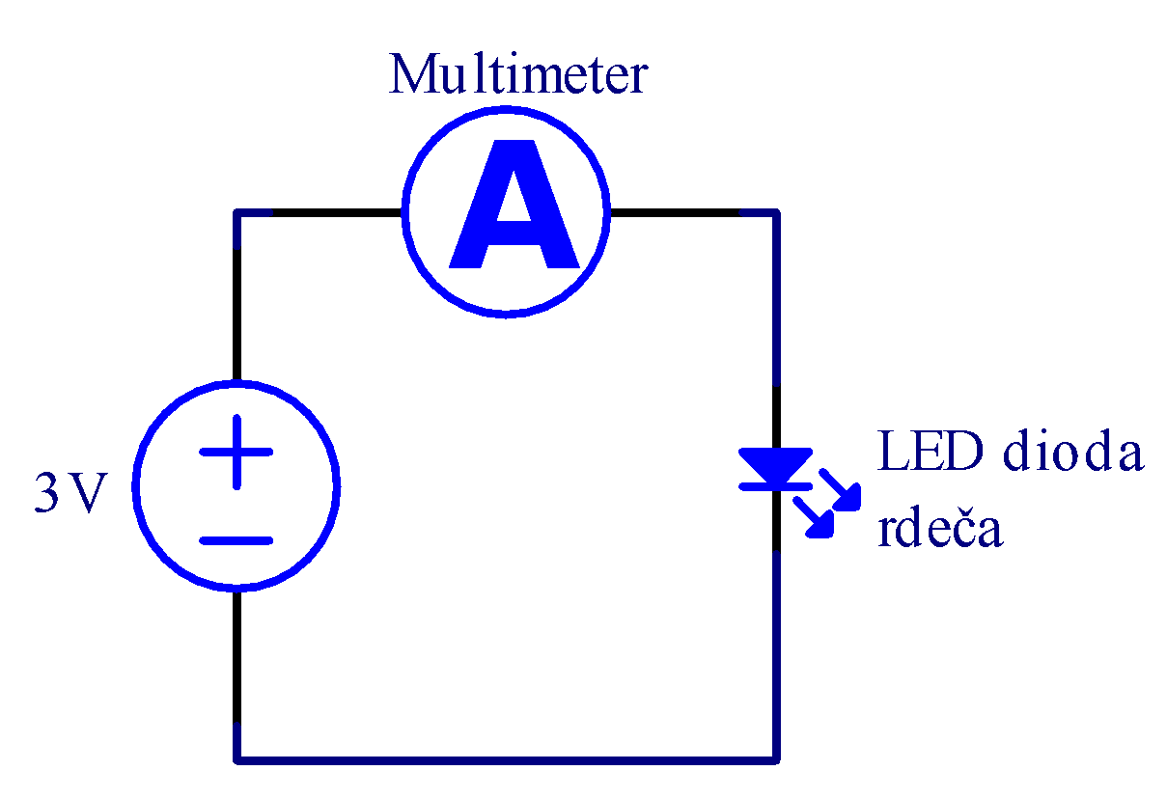
LED DIODA IN NAPAJALNIK
Notes:
Pri tej vaji zmanjšujejo napetost na napajalniku, da vidijo kdaj LED dioda ugasne.
Multimeter v ampermeter načinu (območje do 10A)
Pri vezavi začnite tako, da bo napetost 3V, tokovna omejitev pa naj bo 0A in jo postopoma dvigujte, bodite pozorni, da ne presežete 20mA. VSE TO NASTAVITE PREDEN PRIŽGETE NAPAJALNIK.
Daj naslov in hyperlink direkten url!!
A lahko skriješ errorje v altiumu? Lahko tudi tako, da se kopira vektorsko, ne pa screen capture.
Nujno je treba nastavit tokovno omejitev na napajalniku! Lahko tako, da se
nastavi najprej omejitev na 0 in napetost na 3V ali ustrezno več glede na uporabljeno diodo
in potem počasi povečuje tokovno limito, meri tok in opazuje ledico
Tok naj ne preseže 20 mA!!!

Slide 8
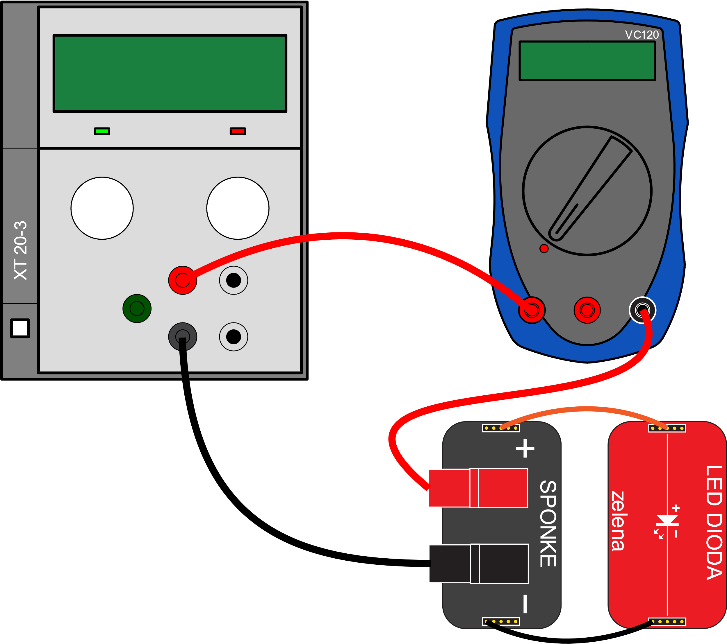
03.0 0.09
0.09
20m
Notes:
Nastavljeno napetost in tok je treba napisat na ekran na vseh slikcah spodaj!
Položaj gumba pri multimetru mora ustrezati dejanskem položaju za meritev toka. Glede na položaj se ob izbirnem gumbu napiše napis izbranega položaja gumba.
Instrument je priključen napačno – na 10A območje!
Tukaj pokaži shemo in ilustracijo hkrati, v nadaljevanju bodo odkrivali sami kako se povezuje, pomoč po potrebi.

Slide 9
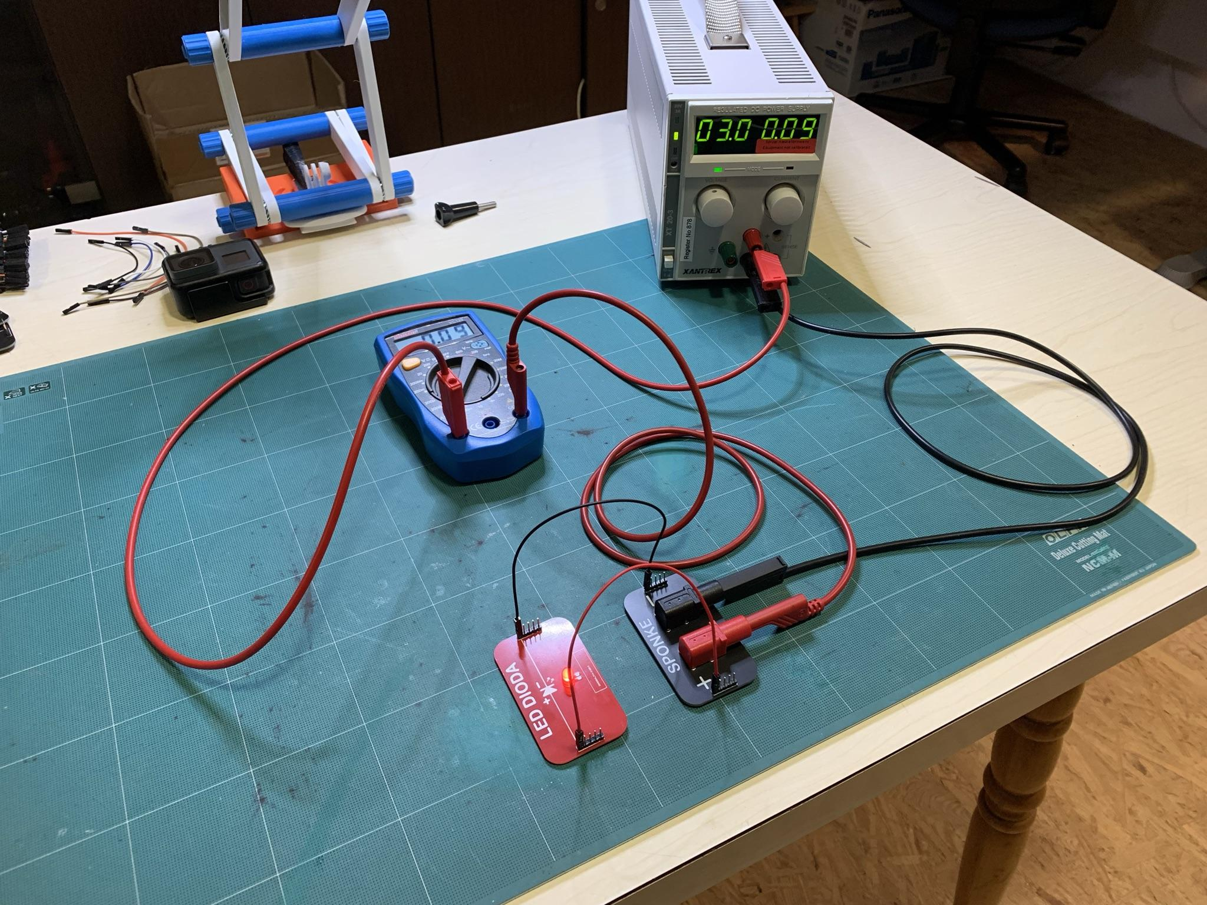
Notes:
LED na sliki je RUMENA!
Instrument je priključen napačno – na 10A območje! Zato kaže narobe – 0.09 mA

Slide 10
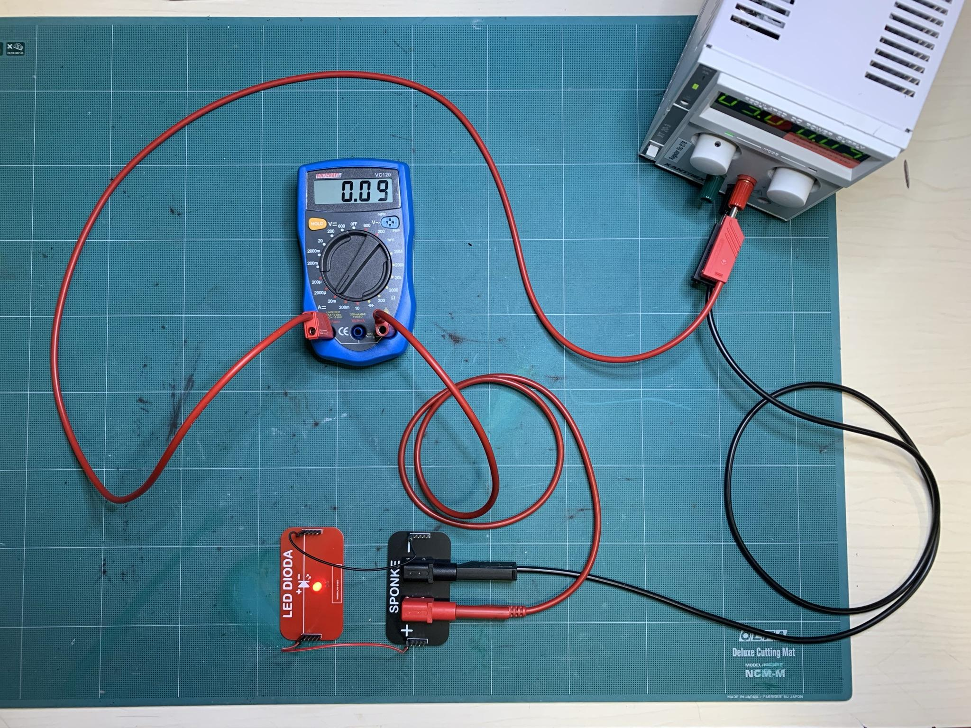
Notes:
LED na sliki je RUMENA!
Instrument je priključen napačno – na 10A območje! Zato kaže narobe – 0.09 mA

Slide 11
Vendar kmalu ugotovi, da bi lahko uničil LED diodo, saj bi lahko skozi njo stekel prevelik tok. Toda kako sedaj naprej. V šoli je slišal da obstaja nek element, ki omejuje tok, malo je pogledal po zapiskih in ugotovil, da je ta element upor. Vendar kateri upor bi bil najboljši za to dioda. Janko tega ne ve, zato proba več različnih in sicer po shemi na naslednji strani.

Slide 12
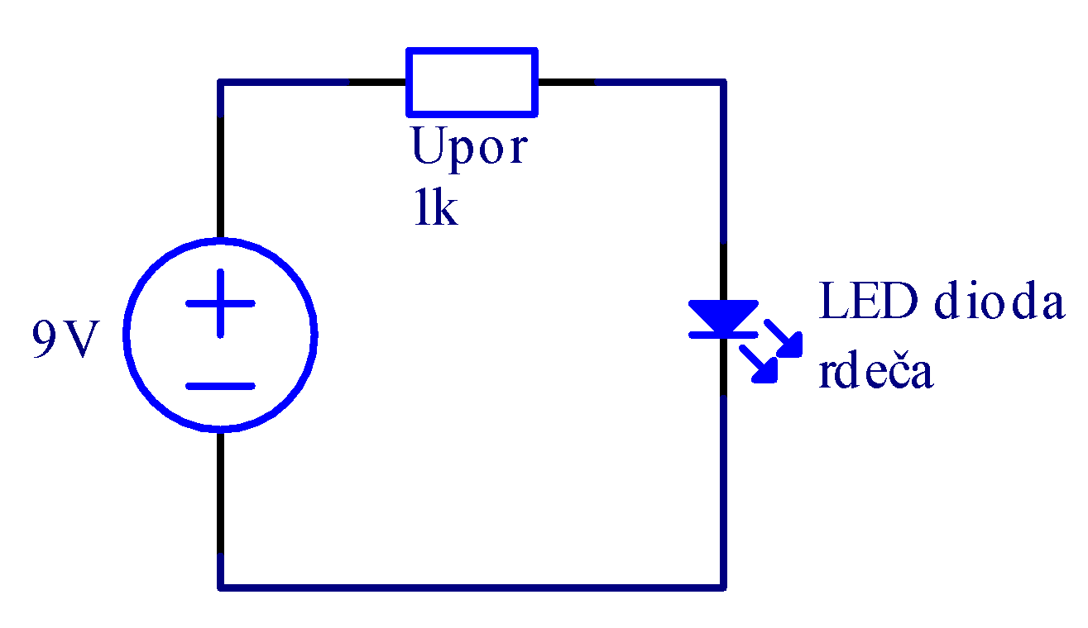
LED DIODA Z UPOROM IN NAPAJALNIKOM
Notes:
Pri tej vaji zamenjajo upore za različne (večje in manjše vrednosti).
(npr. 390E, 10k, 100k, ...)
Nastja naj pove, da je za LED diodo pri 9V priporočljiv upor 1k.
Pri demonstraciji linka povečuješ in zmanjšuješ upornost.

Slide 13
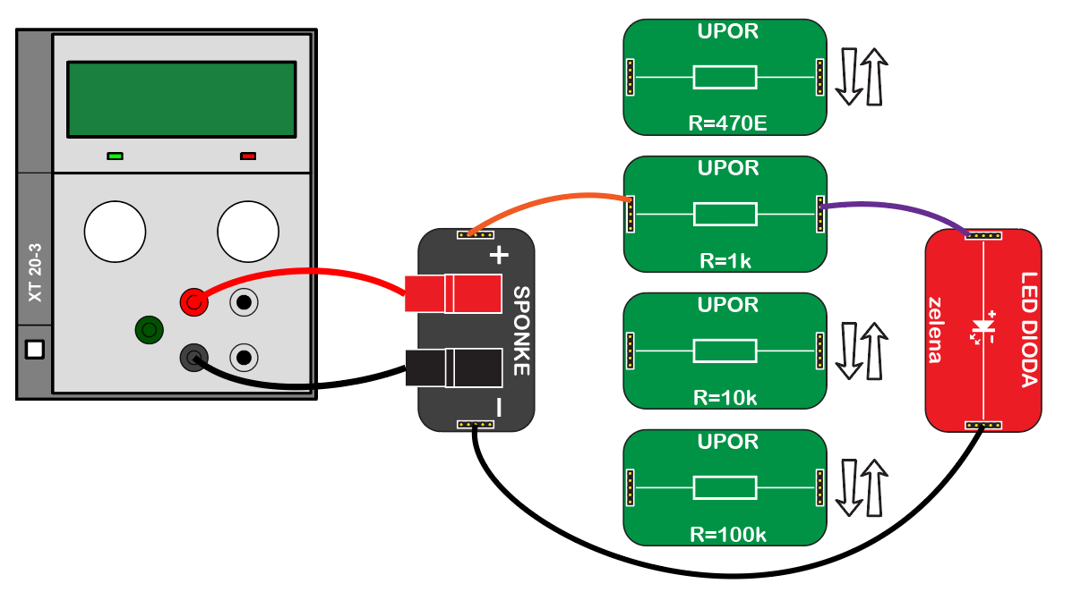
09.0 0.00
Notes:
Napiši na ekran nastavljeno napetost in tok!!

Slide 14
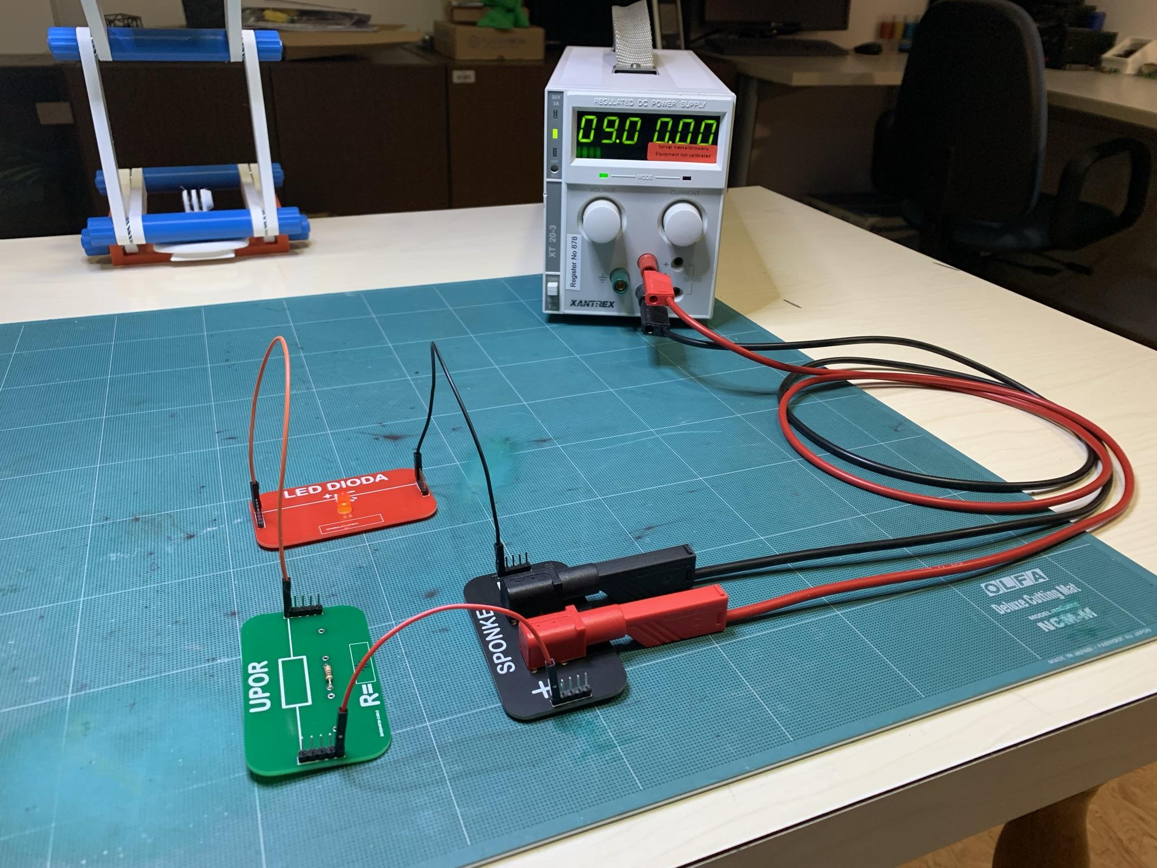

Slide 15
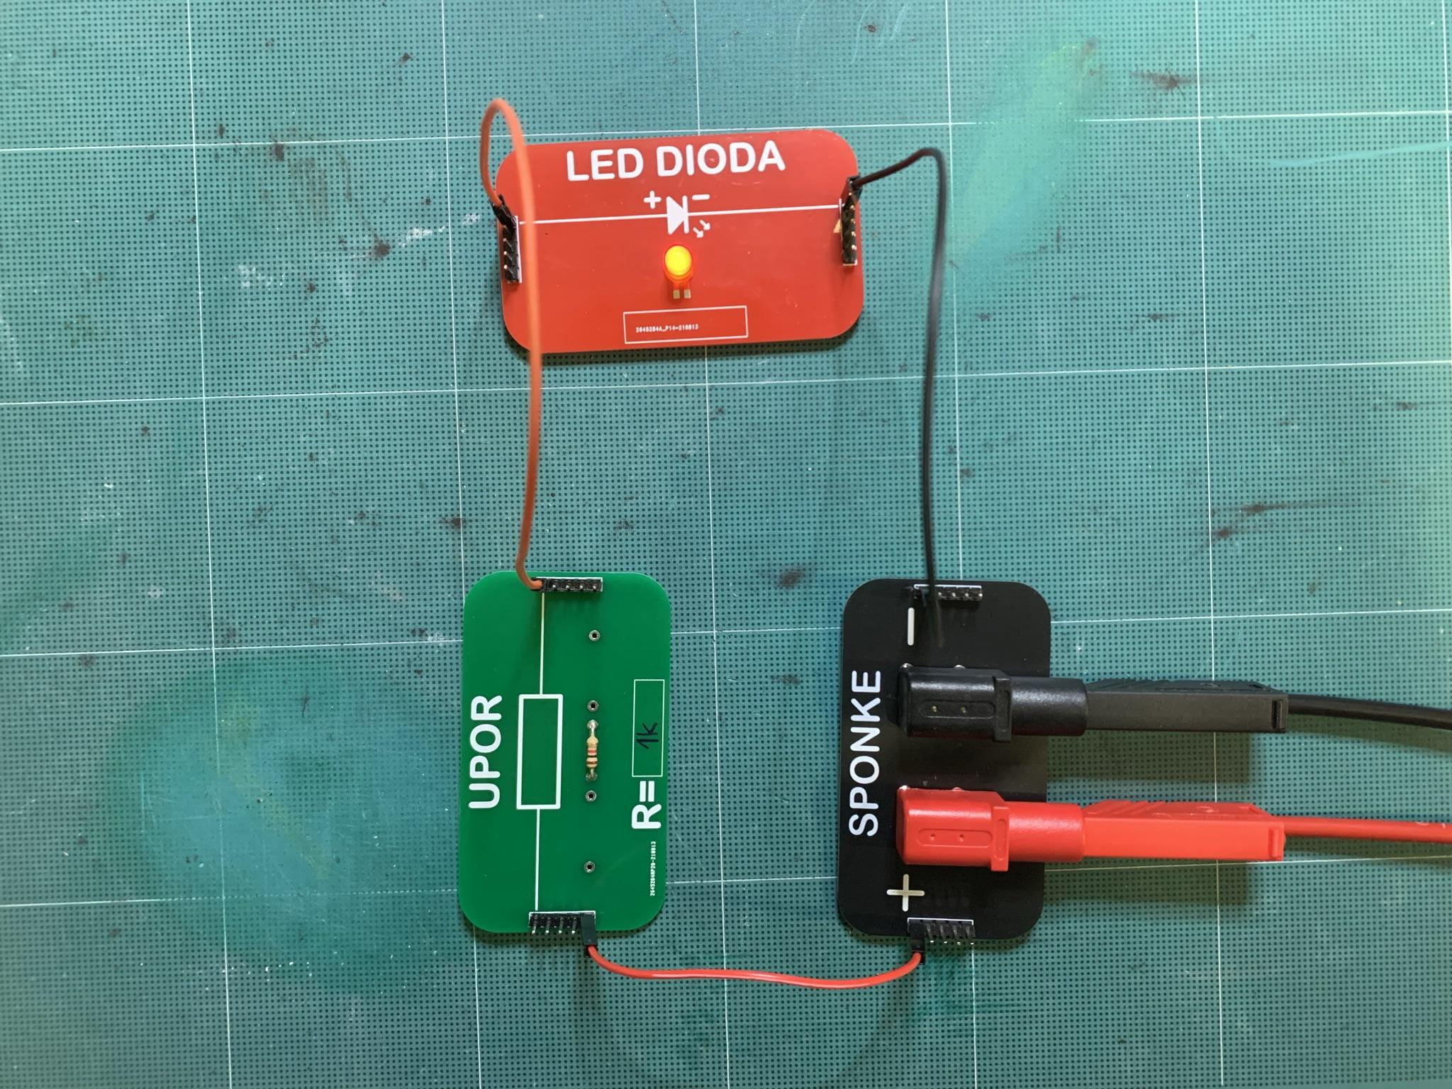

Slide 16
Janko zavpije »EVREKA!!«, dioda sveti. Vendar ga sedaj daje radovedno in ga zanima, kaj bi se zgodilo, če bi LED diodo obrnil v nasprotno smer. Zato poveže še eno LED diodo vzporedno, toda tokrat v drugo smer. Kot prikazuje naslednja shema.

Slide 17
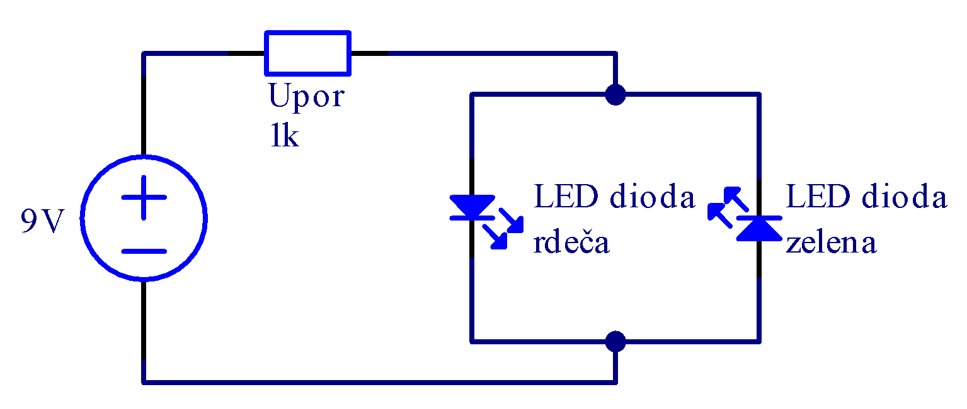
LED DIODI V NASPROTNI VEZAVI
Notes:
Pri tej vaji spoznajo, da je pomembno kako obrnemo napetost na LED diodi, saj bo svetila vedno samo ena.
Ko bodo obrnili napajalne kable na priključnih kablih bo svetila druga.
Tukaj morajo učenci paziti, da ne naredijo na vezju kratkega stika pri obračanju.
Pri demonstraciji linka se obrača napajalni vir.

Slide 18
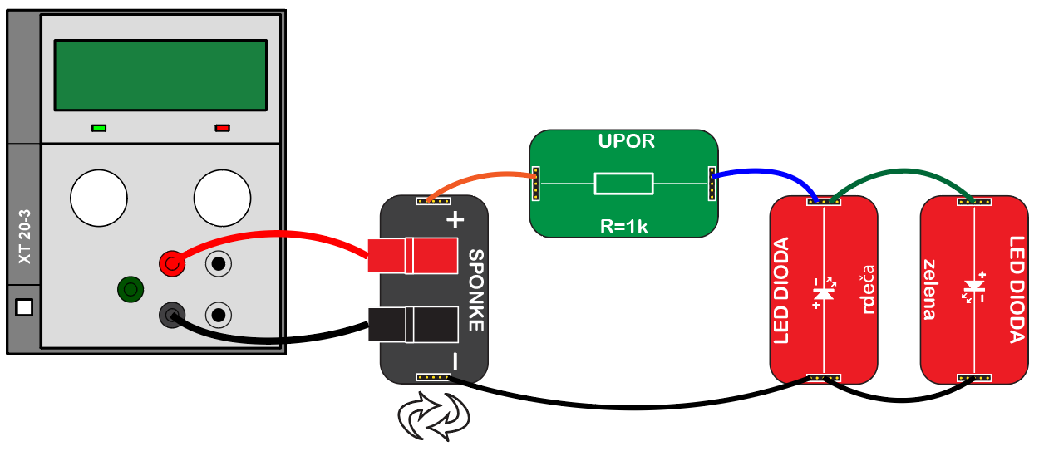
09.0 0.00

Slide 19
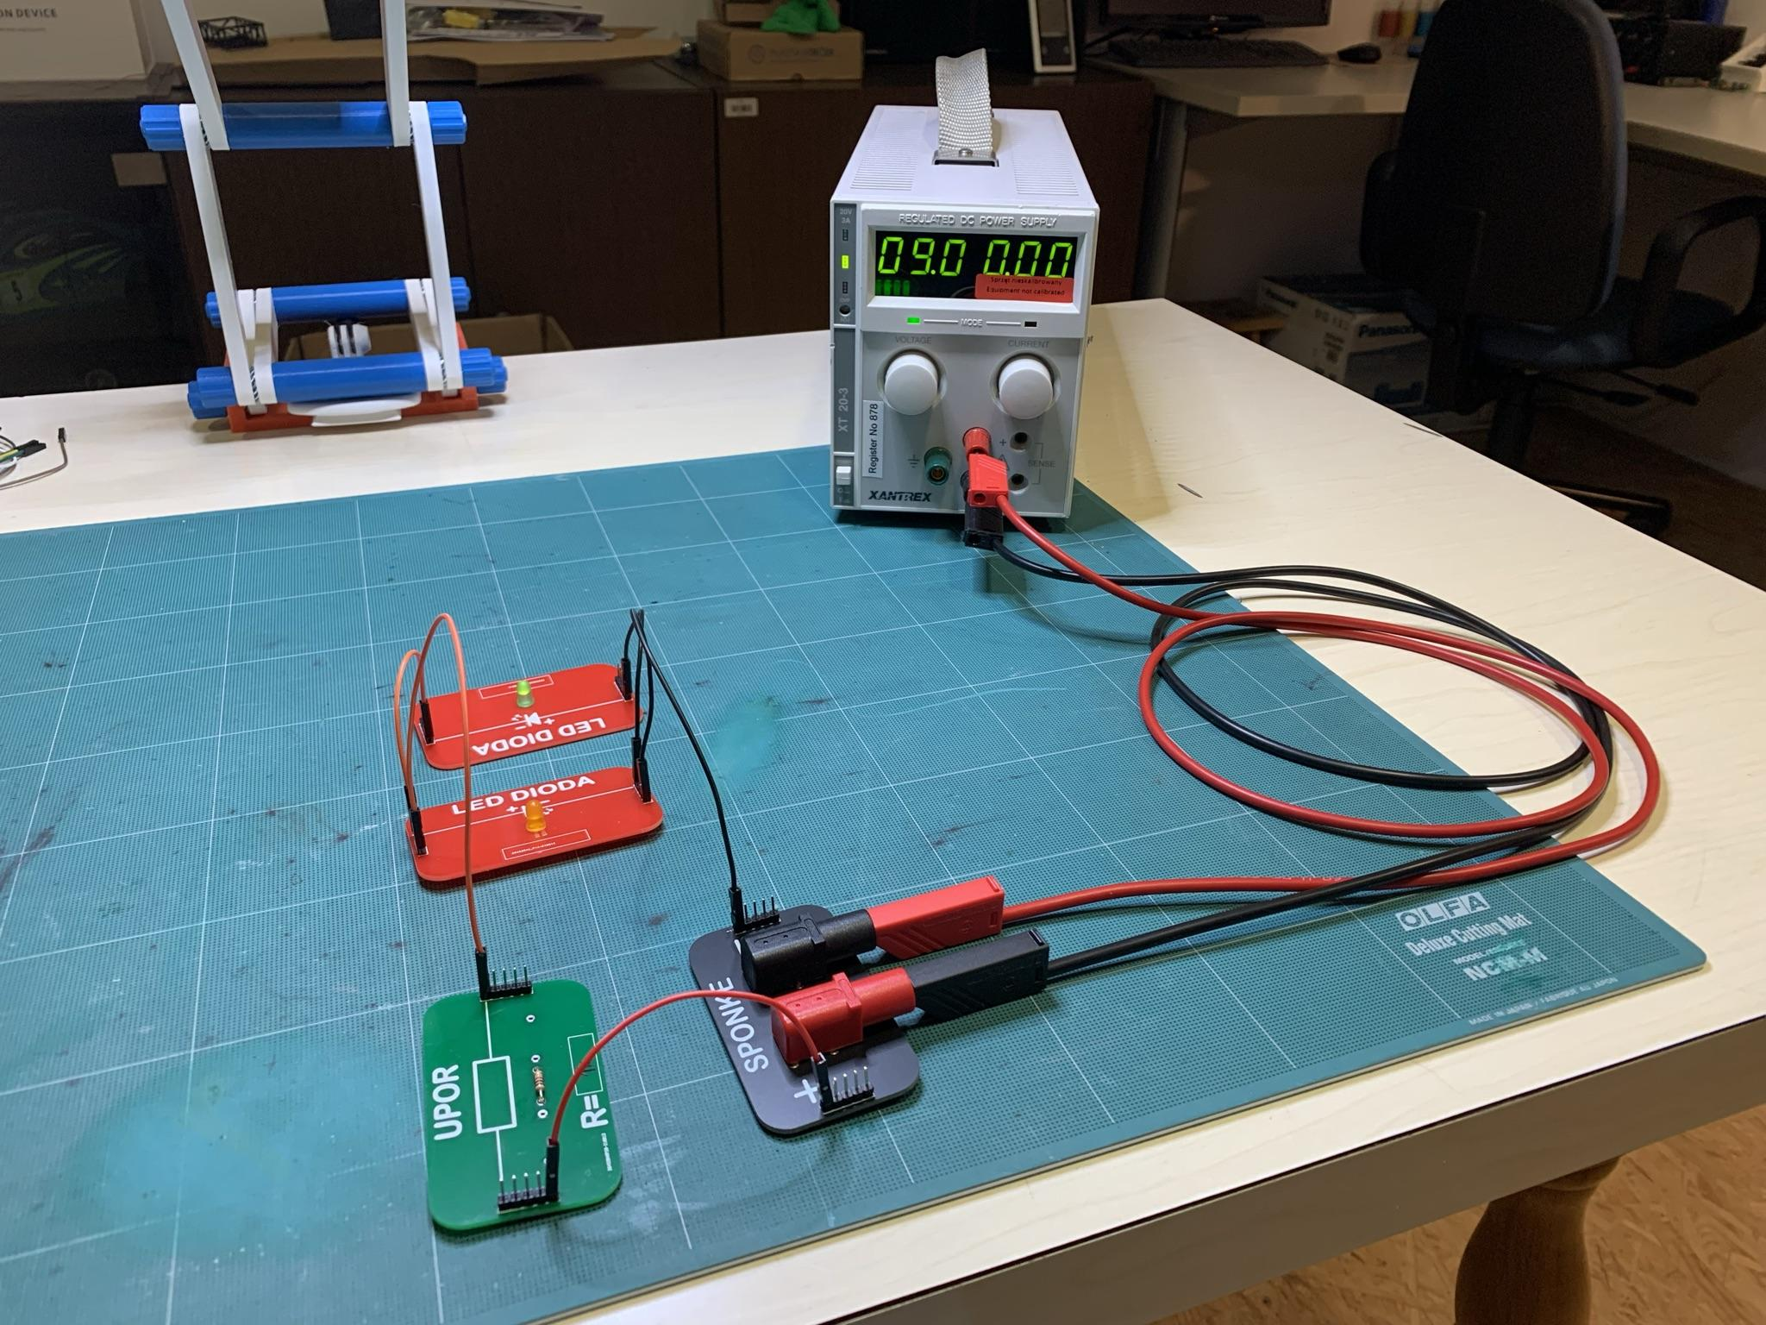

Slide 20
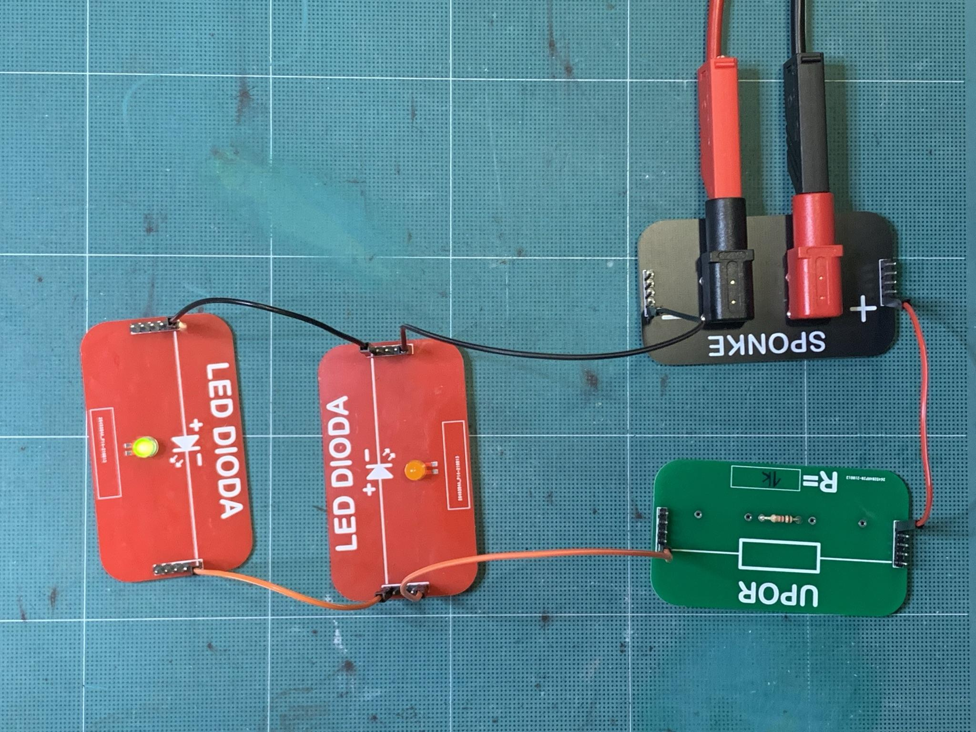

Slide 21
Ugotovi, da LED dioda v zaporno smer ne prevaja toka in zato ne sveti, kar je tudi že slišal v šoli vendar temu ni verjel. Ampak še vedno to vezje ne deluje kot luč v sobi. Janko malo razmišlja na kar opazi, da se luč v sobi prižiga in ugaša s tipko na steni sobe. Zato hitro pobrska po škatli, kjer najde dve tipki. Najprej poveže eno tipko pred upor. Kot vidimo na naslednji shemi.

Slide 22
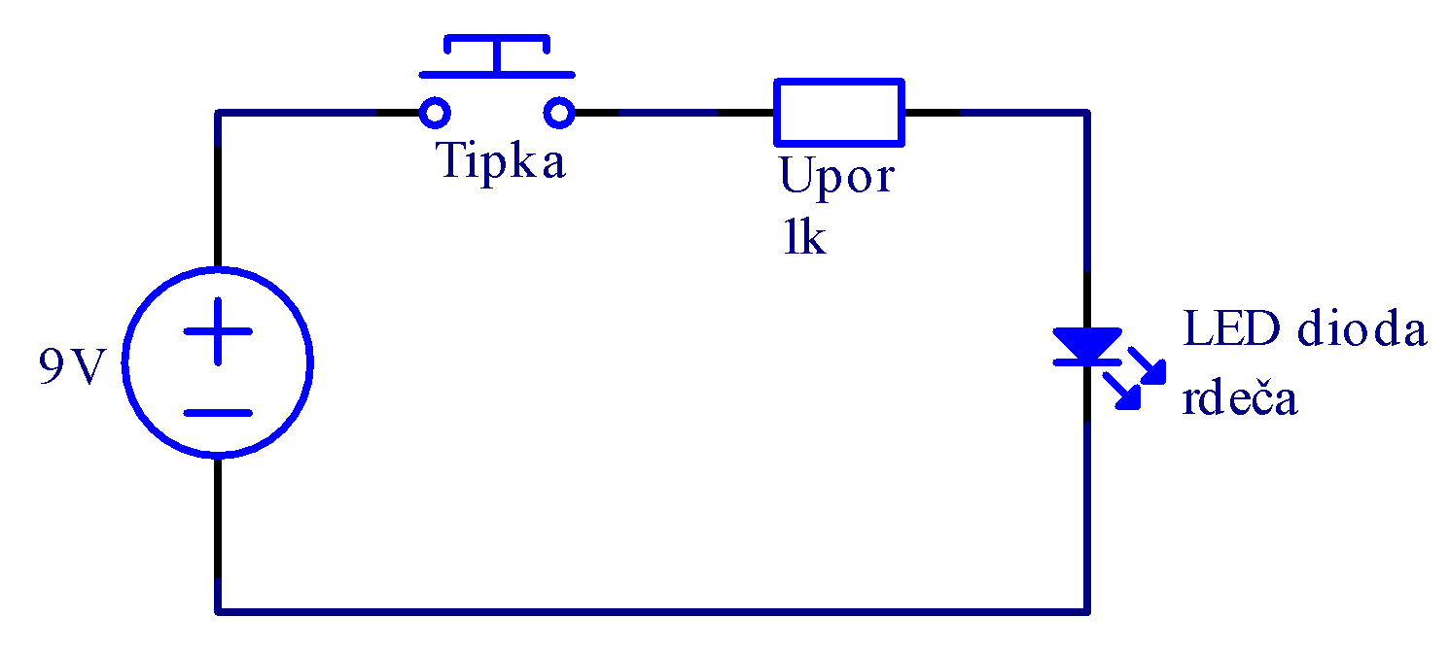
LED DIODA IN TIPKA
Notes:
V sklop te in naslednje vaje spoznajo razliko med stikalo in tipko.
Tipko je potrebno ves čas držati, da je tokokrog sklenjen

Slide 23
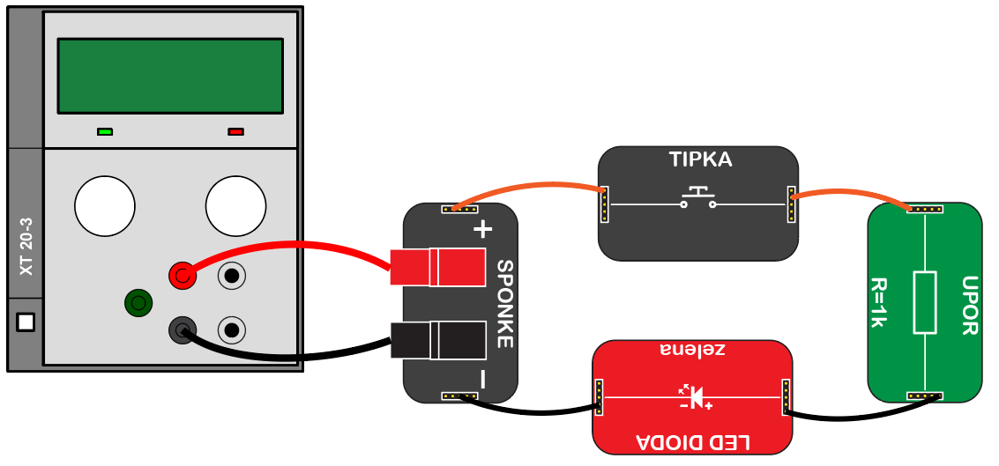
09.0 0.00

Slide 24
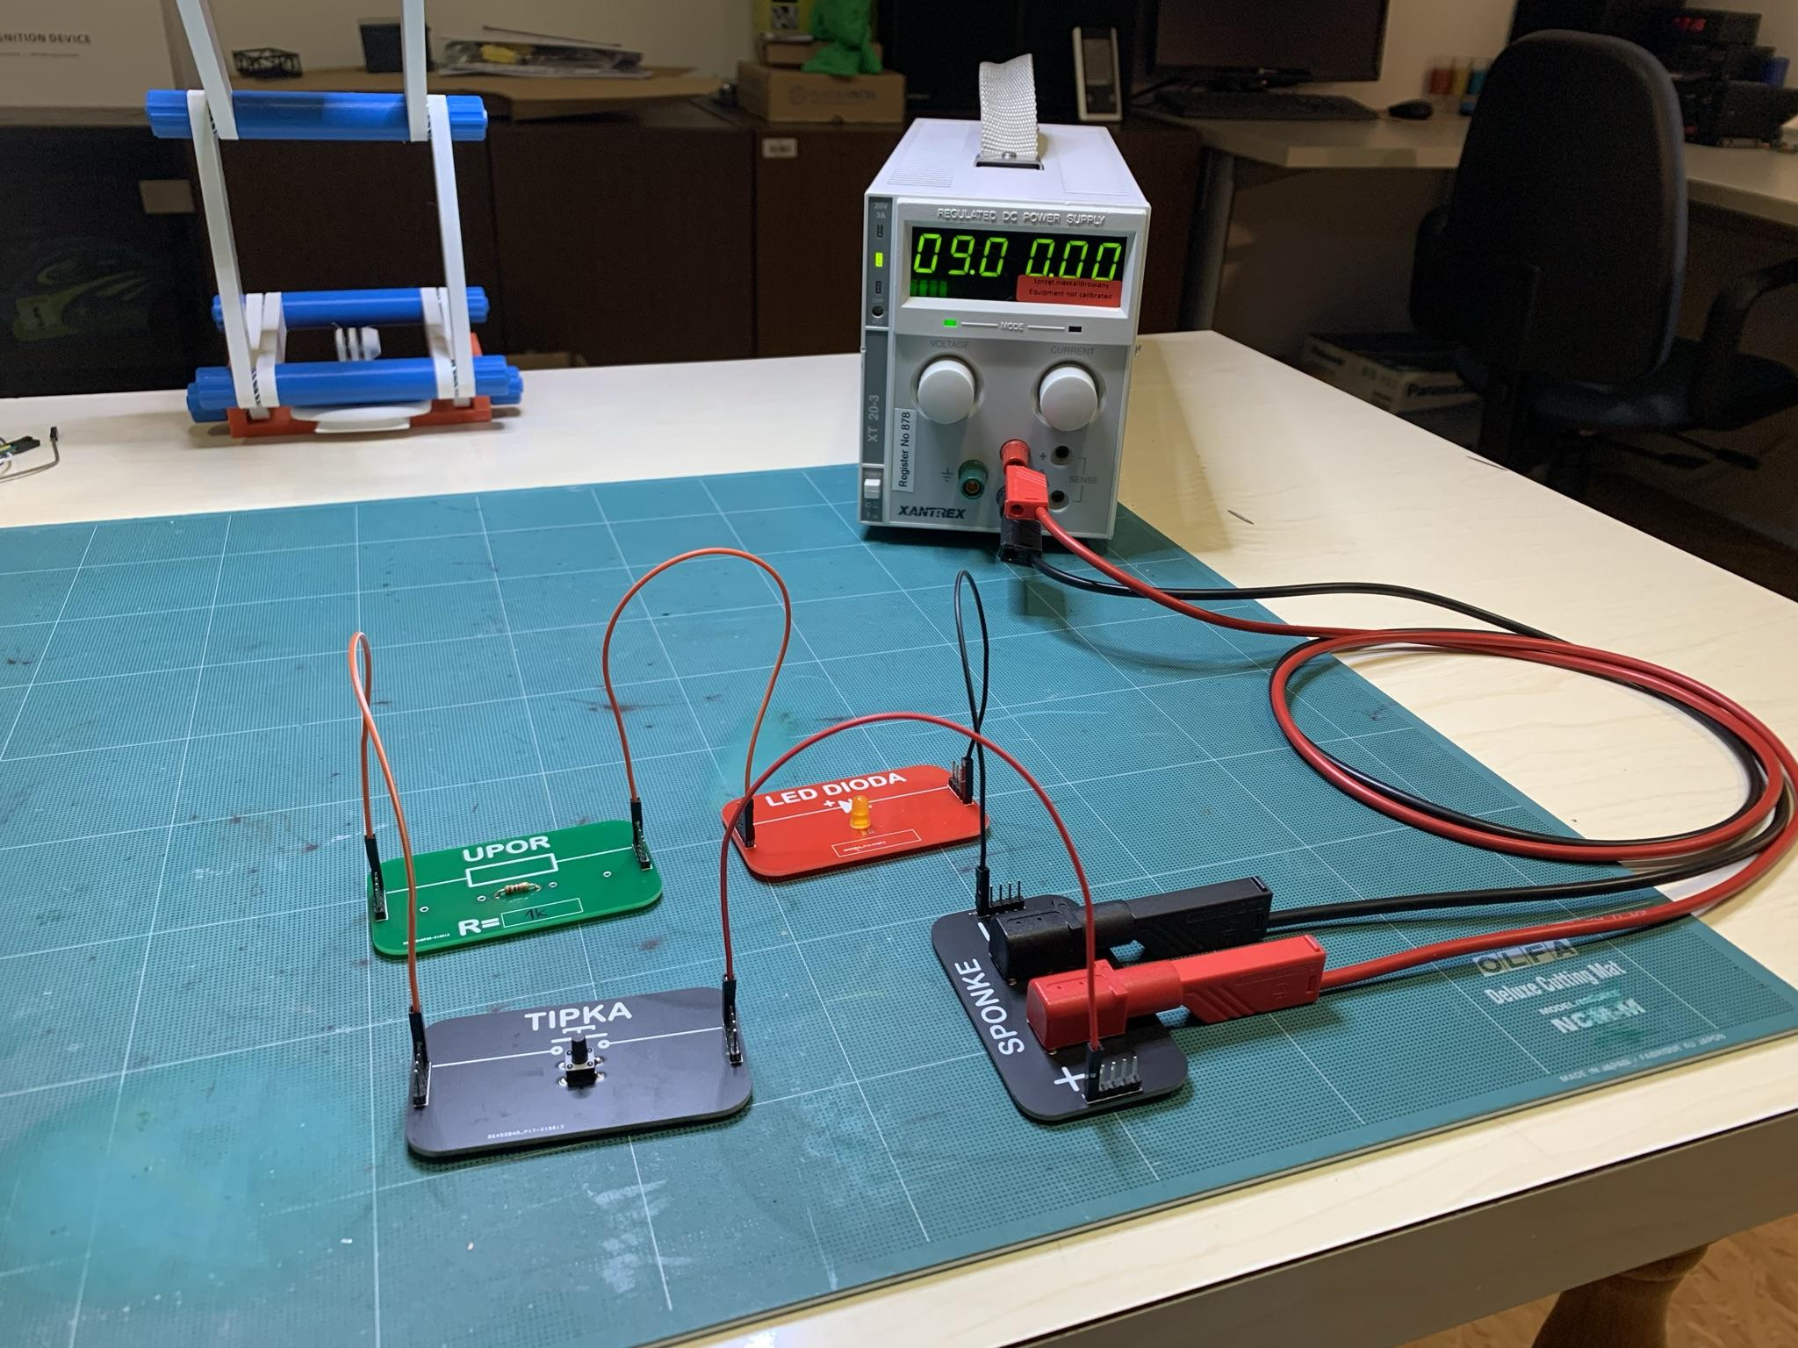

Slide 25
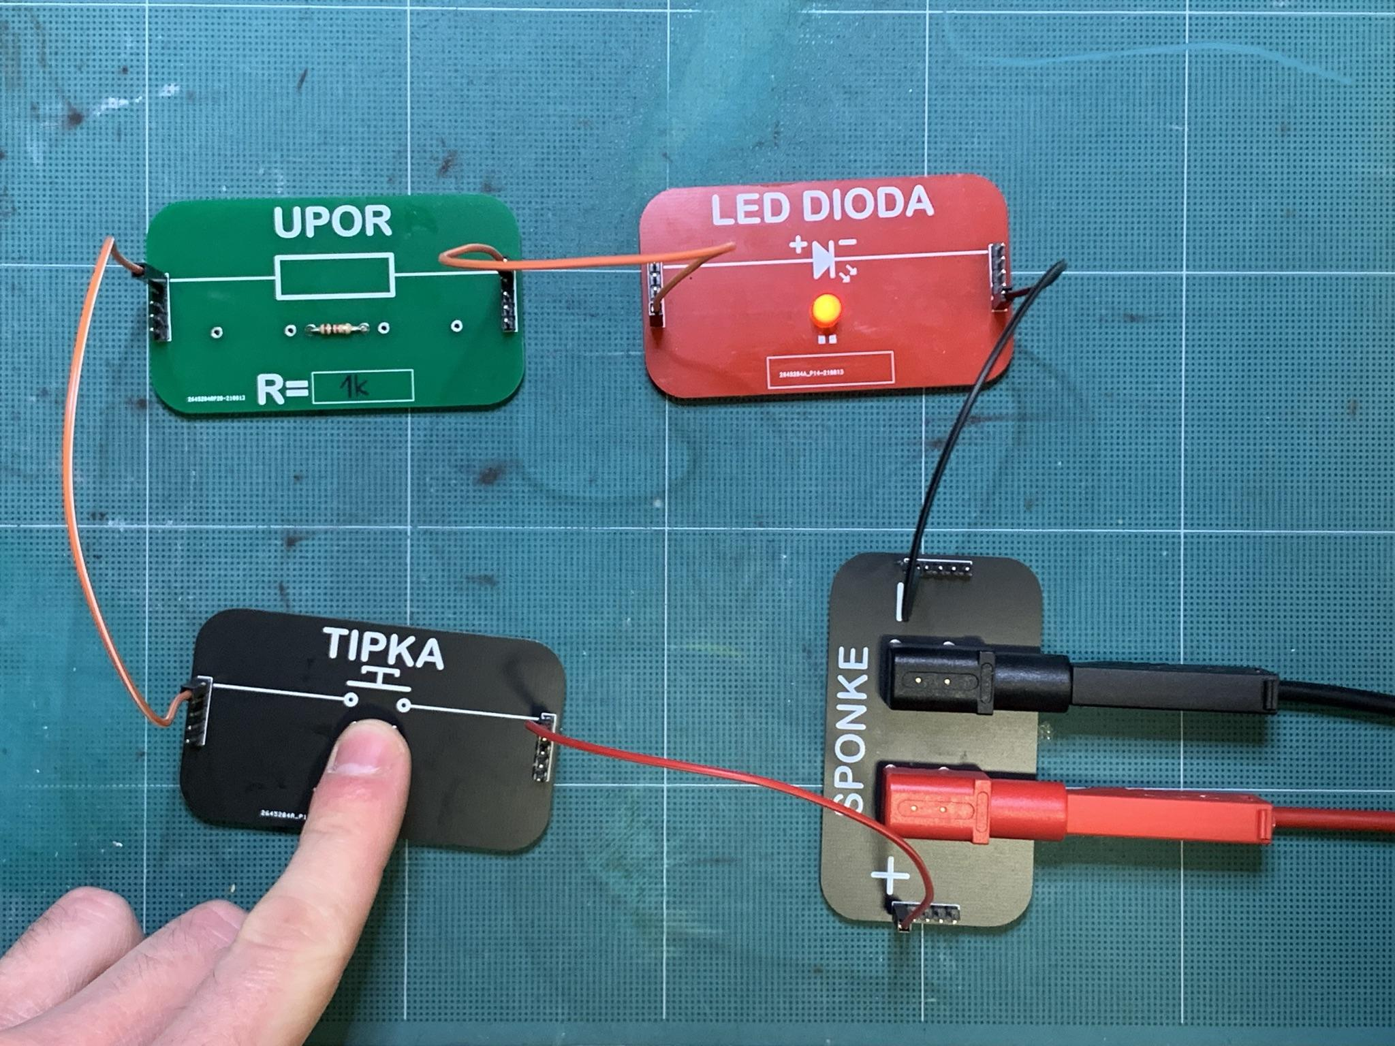

Slide 26
Ugotovi, da LED dioda sveti samo kadar je tipka pritisnjena, ne pa da bi svetila ves čas kot luč v sobi. Zato še malo razmišlja in sam pri sebi pravi »hmmm mogoče bi mi pa druga tipka pomagala?«. Janko vzame drugo tipko in jo poveže vzporedno prvi tipki. Kot prikazuje naslednja shema.

Slide 27
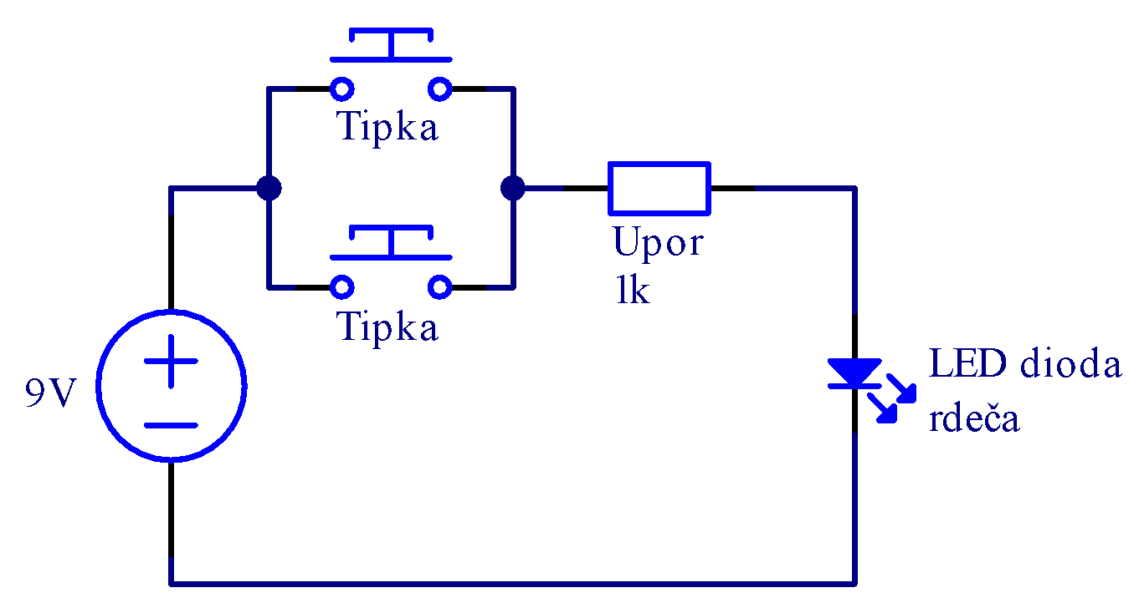
VKLOP LED DIODE Z IZBIRO TIPKE
Notes:
Tukaj se pokaže, da lahko tok do LED diode priteče po eni poti ali drugi poti, ali pa po obeh.

Slide 28
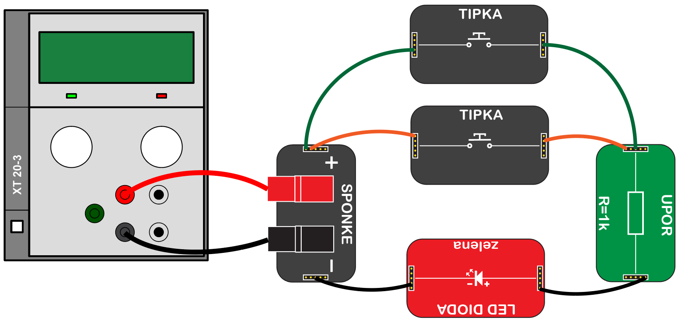
09.0 0.00

Slide 29
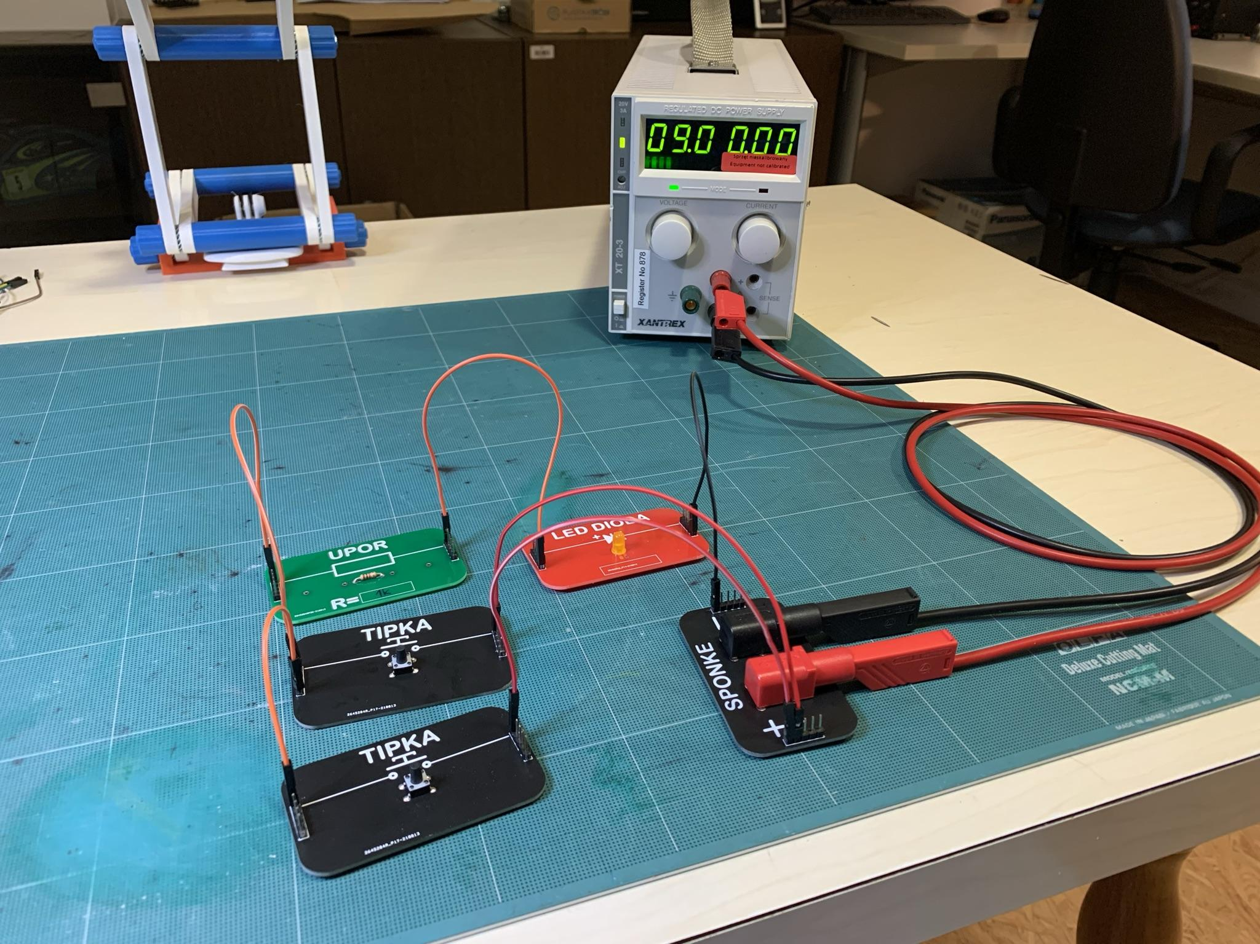

Slide 30
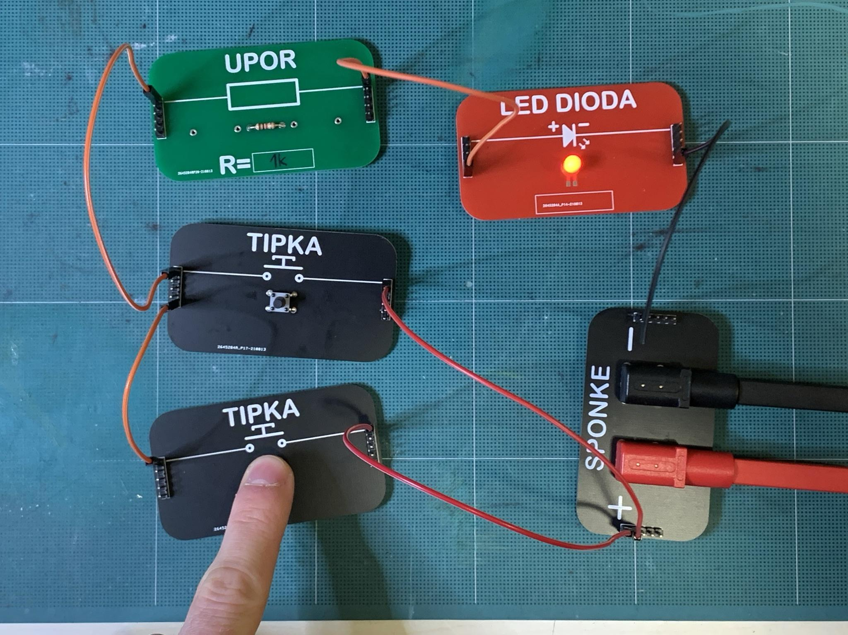

Slide 31
Sedaj je ugotovil, da se LED dioda prižge, ko ima katero koli tipko pritisnjeno in tudi ko ima obe. Vendar ves razočaran še vedno ne ve, kako bi lahko naredil, da bi LED dioda svetila kot luč v sobi. Malo razmišlja in nikakor ne najde rešitve zato se obrne na mami. Pove ji, da je probal že vse od ene do dveh tipk, LED diodo obrnjeno v eno in drugo smer pa še vedno ne ve kako bi naredil pravo luč. Mami malo razmišlja in nato reče »Veš ne vem veliko, vendar tvoj oče vedno reče prižgi stikalo, ko hoče imeti prižgano luč. Misliš, da je kaj na tem?« Janko se nasmeji, saj ve da je prej v škatli zagledal neko tipko, ki ni delovala kot tipka ampak nekoliko drugače, mogoče je pa to rešitev. Hitro skoči po stikalo, ga poveže kot na naslednji shemi.

Slide 32
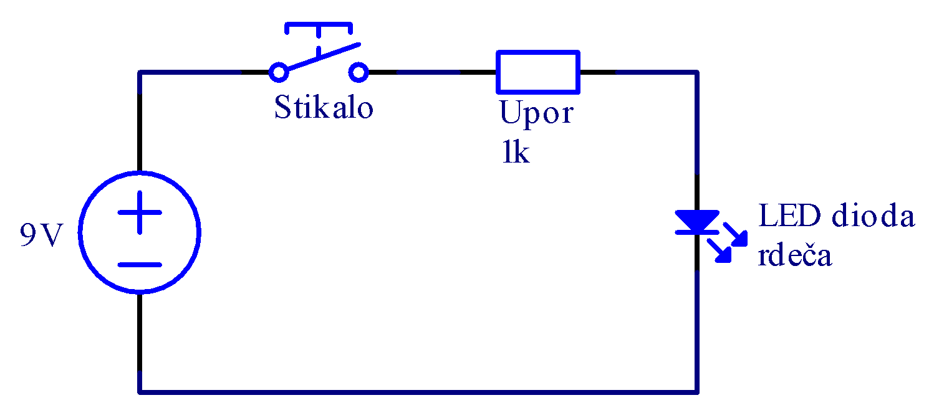
LED DIODA IN STIKALO
Notes:
Medtem ko je bilo potrebno tipko držati, da je LED dioda svetila, je stikalo potrebno le prestaviti v pravilno pozicijo in LED dioda ves čas sveti.

Slide 33
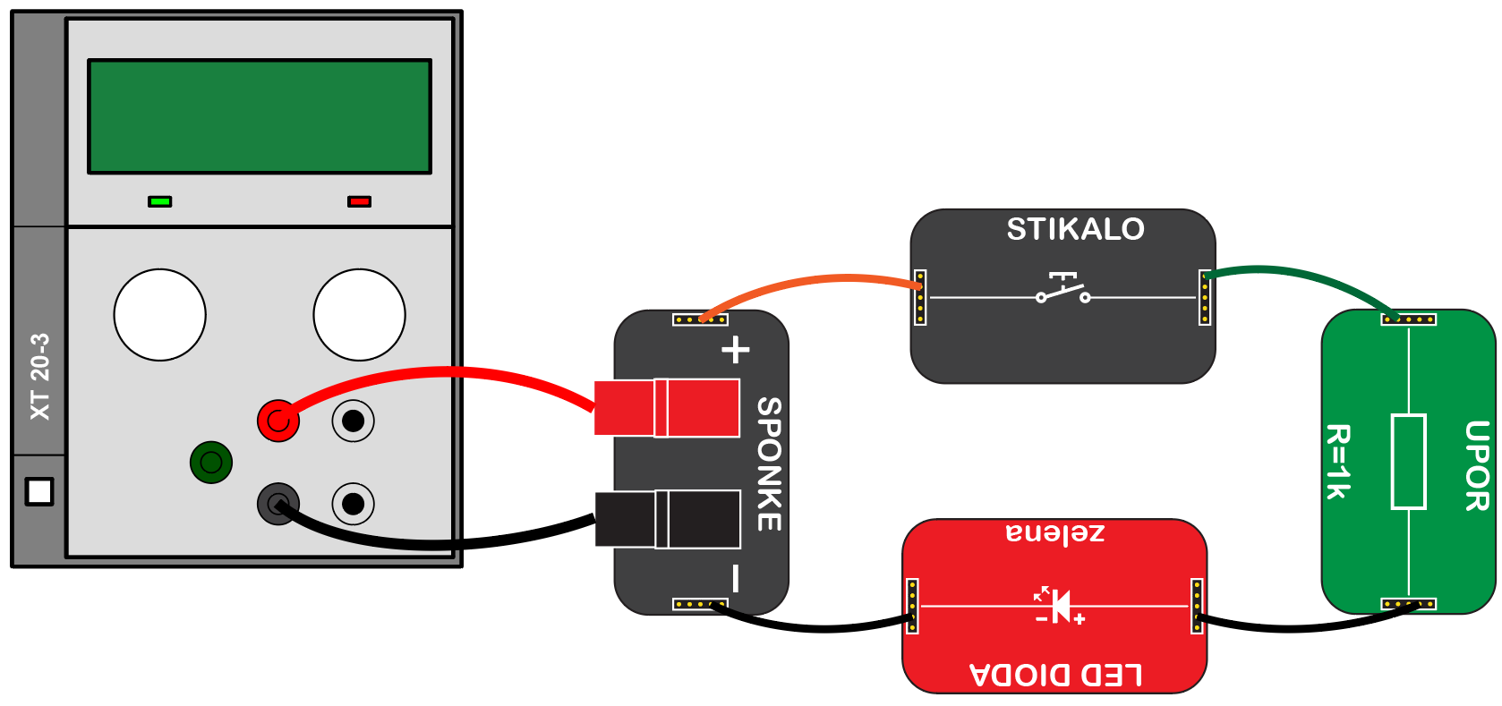
09.0 0.00

Slide 34
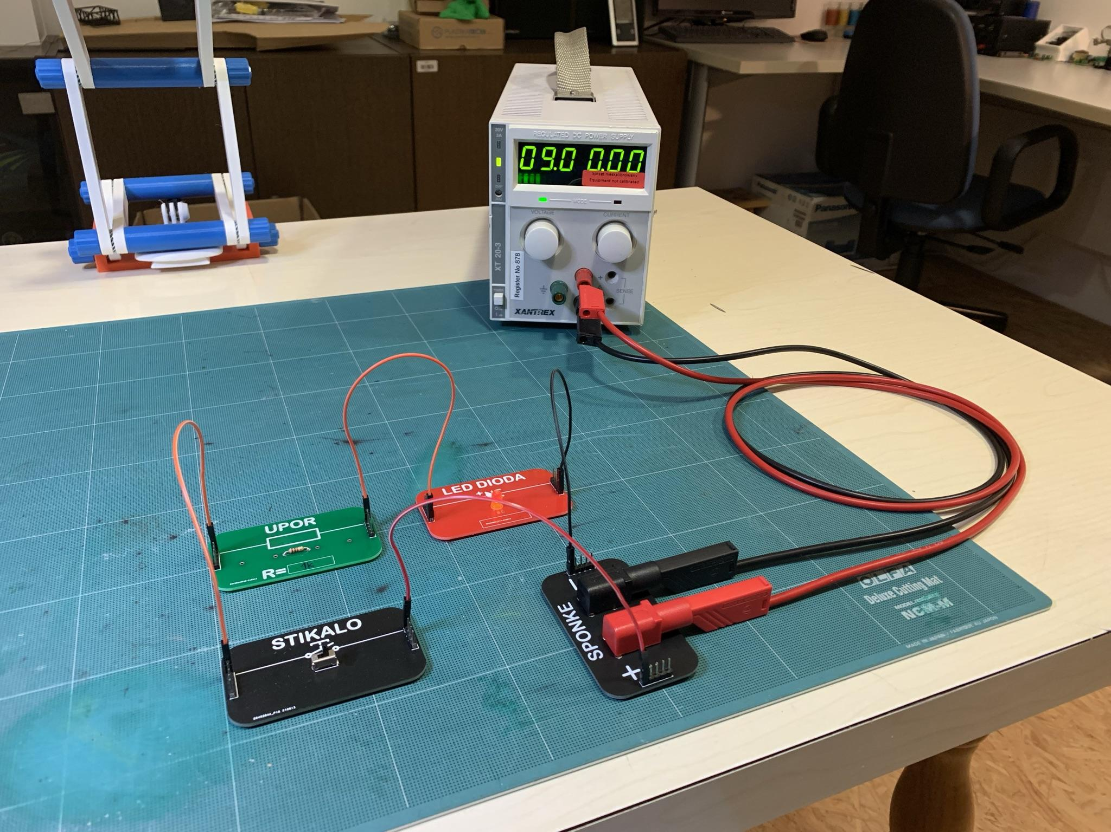

Slide 35
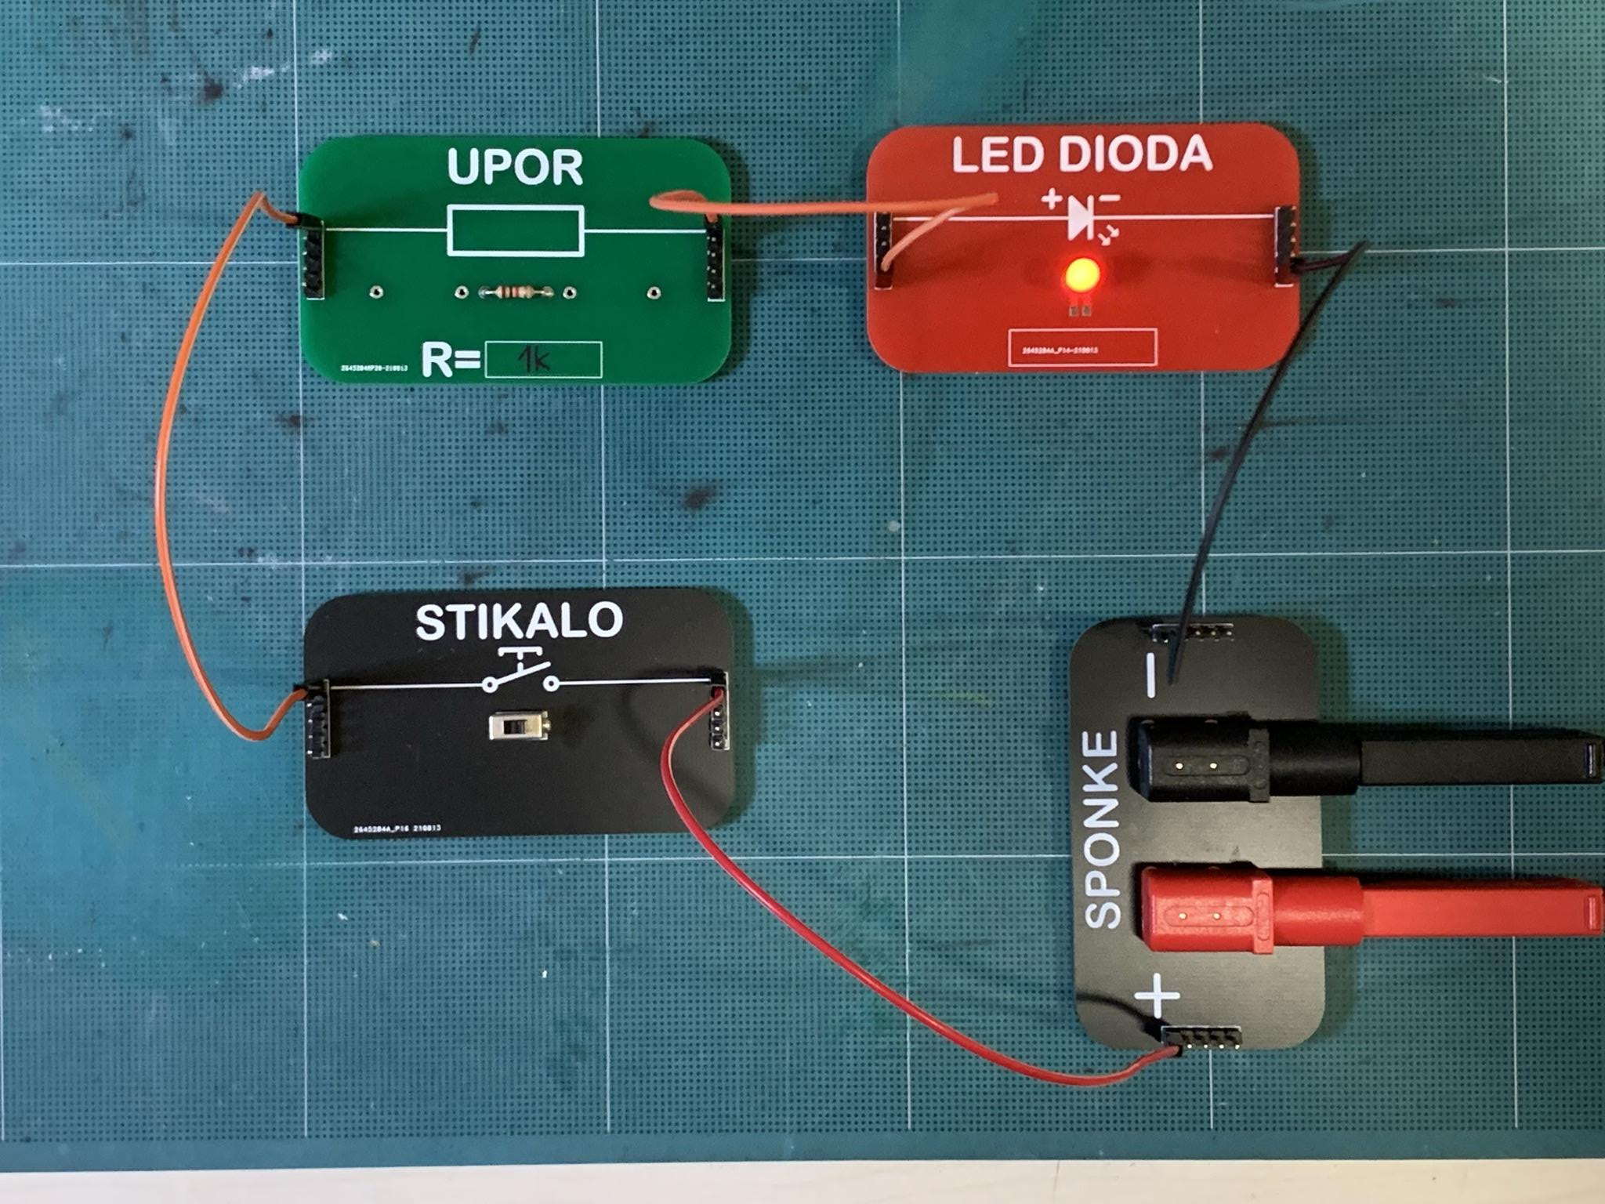

Slide 36
in glej ga zlomka. LED dioda res deluje kot luč v sobi.
Ves ponosen na samega sebe projekt predstavi v šoli in učiteljica je tako navdušena nad njim, da mu da kar petico v redovalnico. Komaj čaka, da tudi očetu pove kaj je sam naredil in kako so bili vsi navdušeni. Kmalu zvoni zvonec za konec 8. šolske ure, Janko odhiti domov da pove veselo novico. Ko pove očetu, kaj se je vse zgodilo, oče žari od navdušenja. Ker pa ne želi, da bi Janko tukaj nehal mu da nalogo. »No povej Janko, kaj bi se pa zgodilo, če bi napajanje tukaj obrnil okoli?«. Janko odgovori, da ne ve. Zato se hitro loti poizkusa in poveže vezje kjer je laboratorijski napajalnik obrnjen okoli.

Slide 37
Ugotovi, da njegov projekt, ne dela več. Oče ga pogleda in se nasmeji »Pridi bova skupaj rešila, da bo LED dioda svetila in ne bo važno, kako bo najin napajalnik obrnjen.« Pokaže mu neko čudno vezje, kjer vidi polno diod in mu pravi. Janko opazi tudi da te diode niso enaki tej, ki sveti. Zato vpraša »Kaj pa je to?«. Oče mu odgovori »To je greatzov mostič, vezje ki bo za nas naredilo da bo dioda svetila ne glede na to kako bo priključeno napajanje, vendar morava za njegovo delovanje najprej pogledati kako se navadna dioda obnaša v vezju.«, zato Janko in oče najprej sestavita prvo vezje.

Slide 38
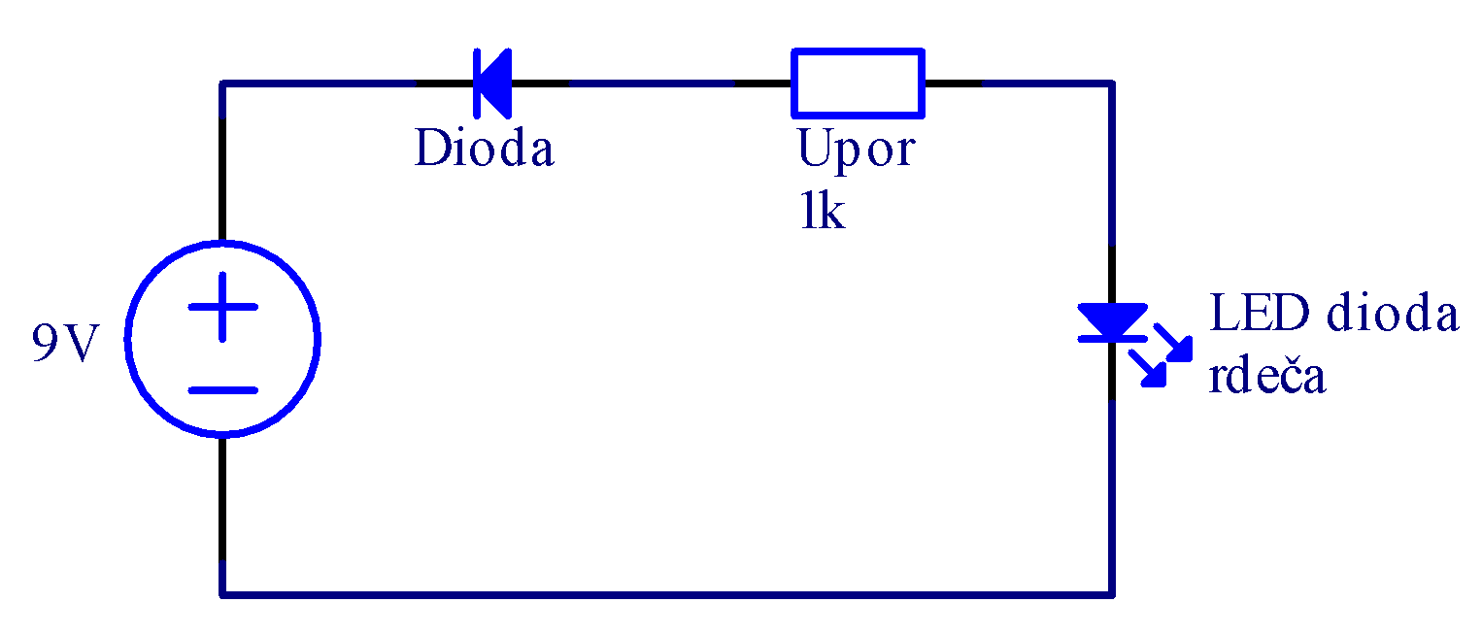
LED DIODA IN DIODA
Notes:
Enak princip vaje kot vezava dveh diod anti-paralelno.
Le da tukaj uporabljajo navadno diodo, da se spoznajo tudi z njo.
Ko bodo diodo obrnili v pravo smer, bo LED dioda svetila.

Slide 39
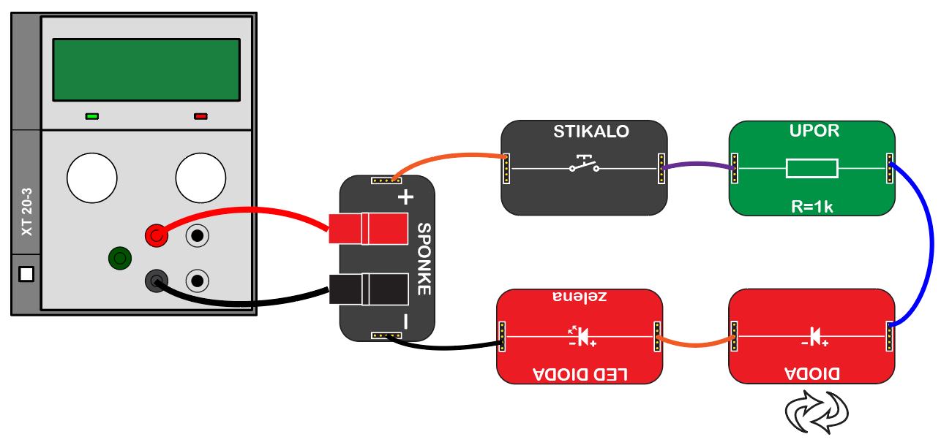
09.0 0.00

Slide 40
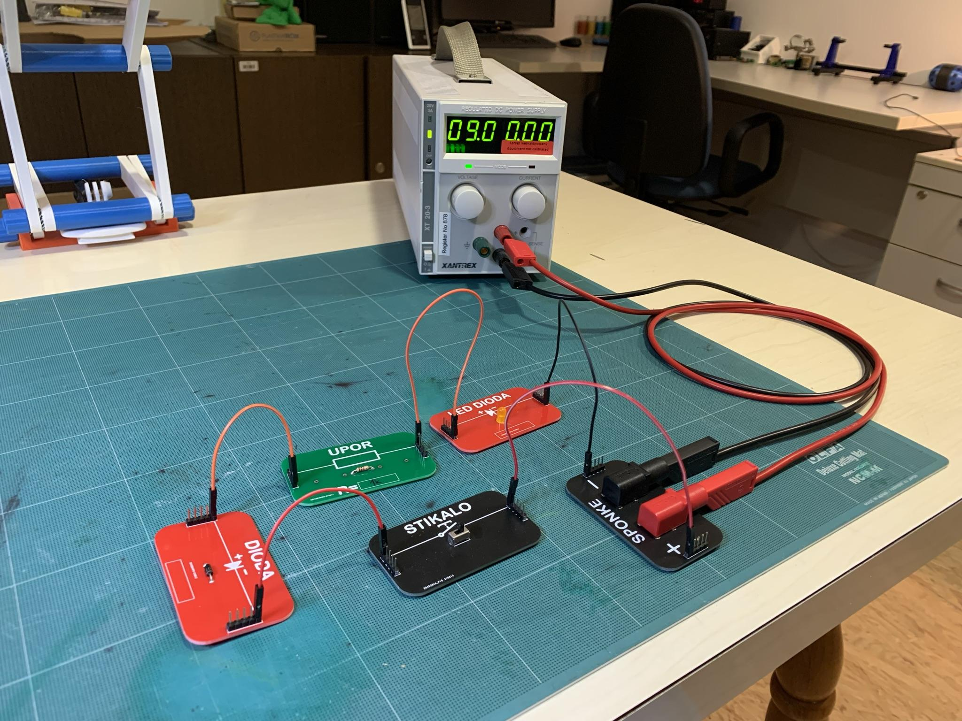

Slide 41
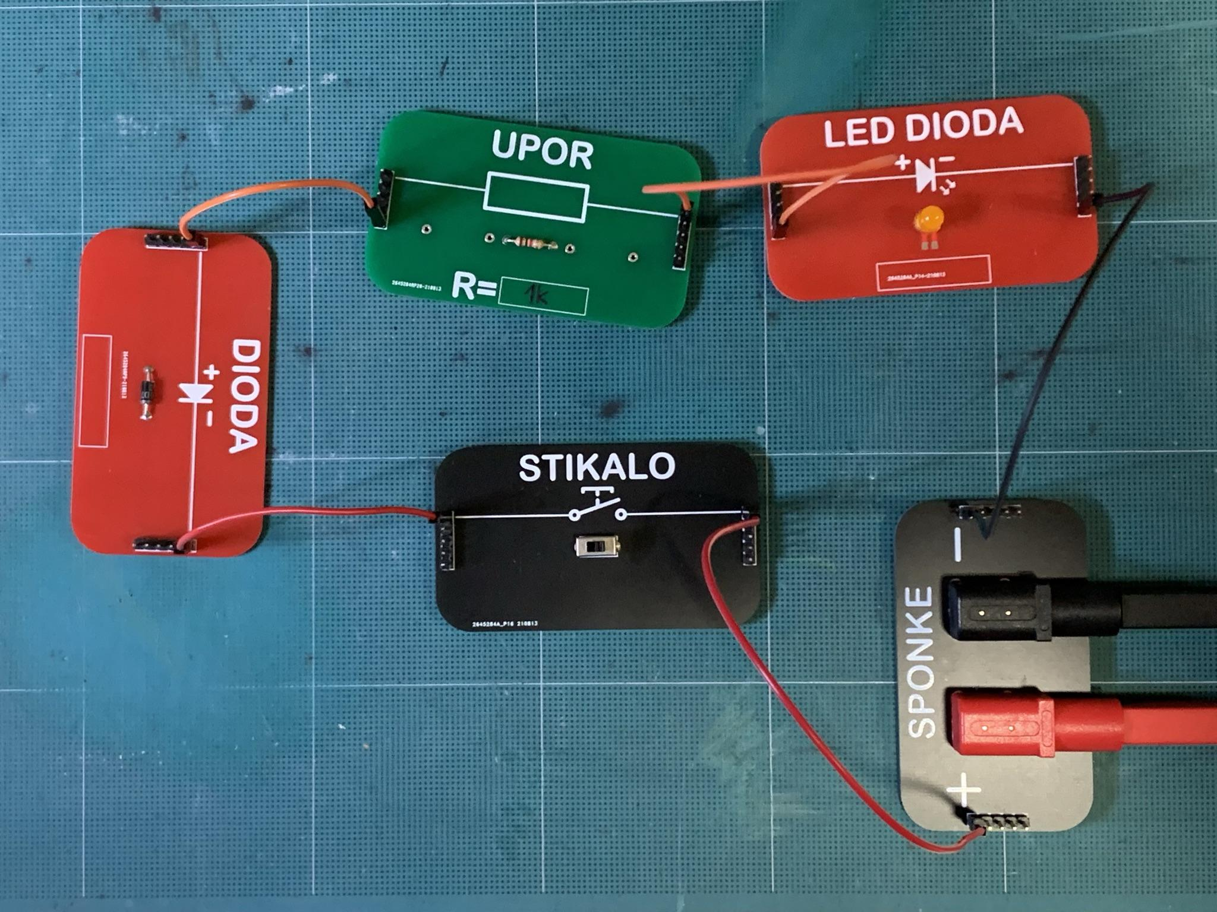

Slide 42
Sedaj ko vesta kako delujeta sestavita še Greatzov mostič, pri katerem lahko obračamo napajanje kakor želimo in bo LED dioda delovala. Janko in oče vsa nasmejana odkorakata iz delavnice saj sta prvič naredila nekaj skupaj.

Slide 43
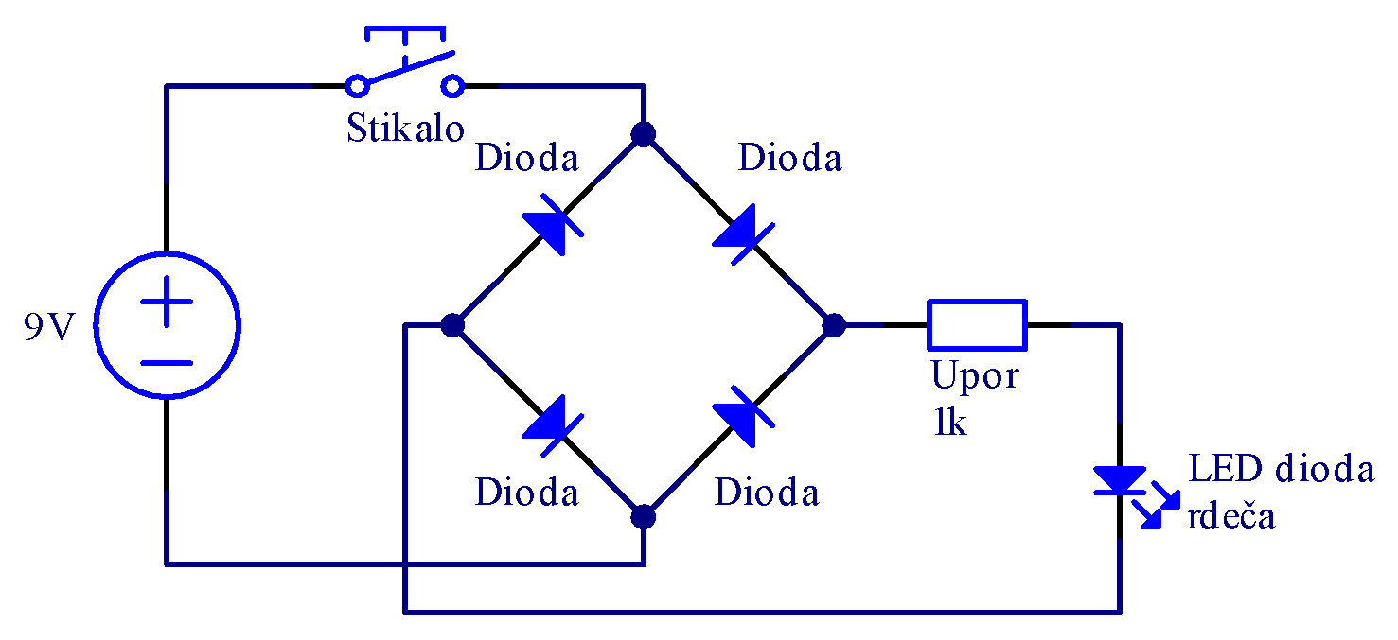
GREATZOV MOSTIČ
Notes:
To je zadnja vezava v sklopu prve zgodbice.
Namen tega vezja je prikaz, da je možno sestaviti vezavo, kjer ni pomembno kako priključiš napajalne kable, LED dioda bo svetila v vsakem primeru.
Tukaj morajo učenci paziti, da ne naredijo na vezju kratkega stika pri obračanju napajalnik kablov, priporočljiv odklop napajalnika.
Pri demonstraciji linka morajo obrniti napajalnik.

Slide 44
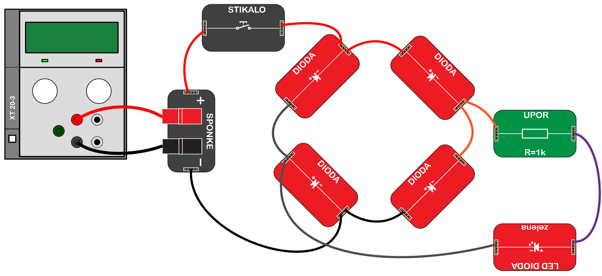
09.0 0.00

Slide 45
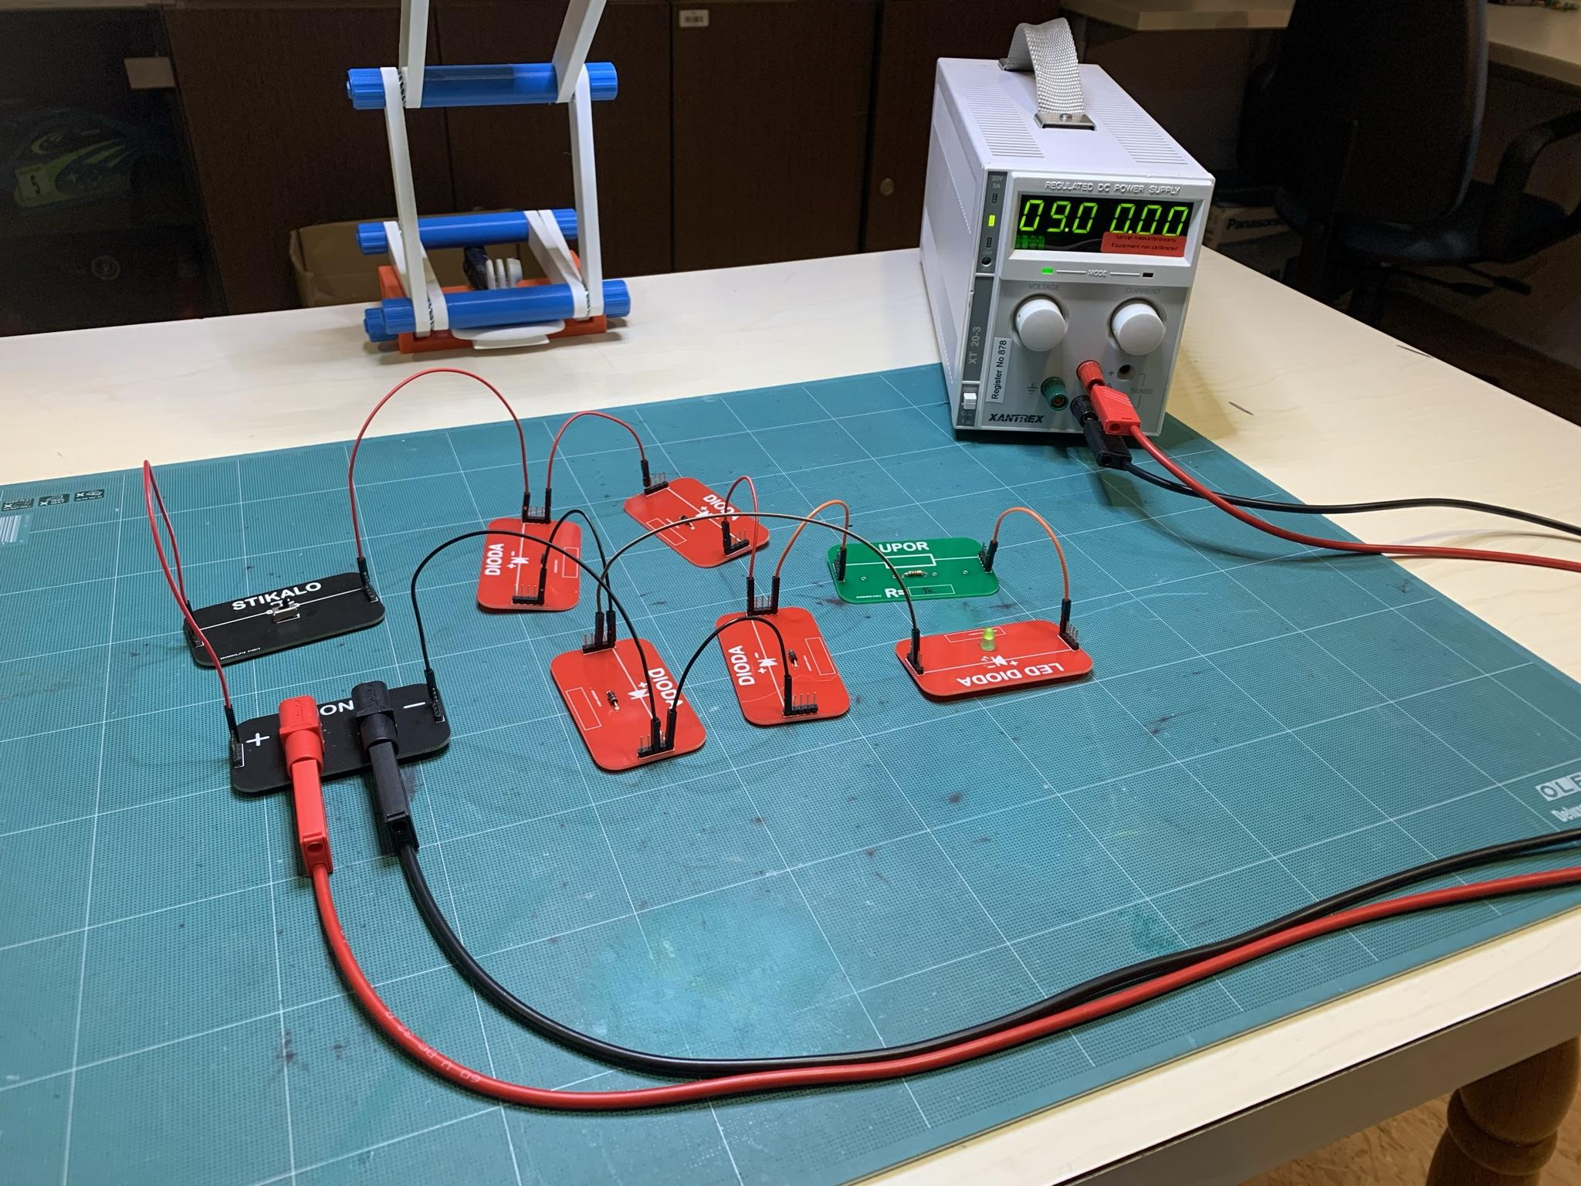

Slide 46
